Slide 1
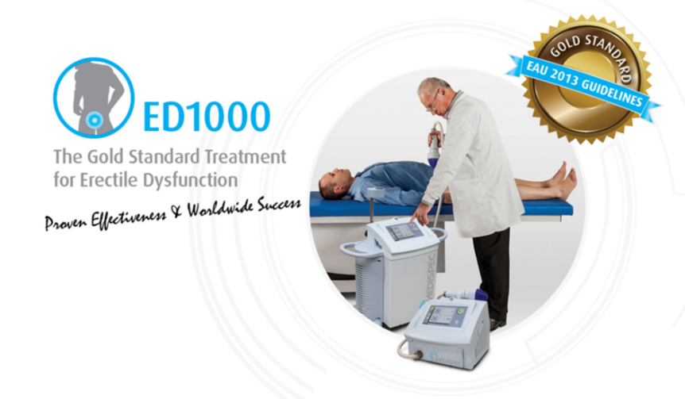



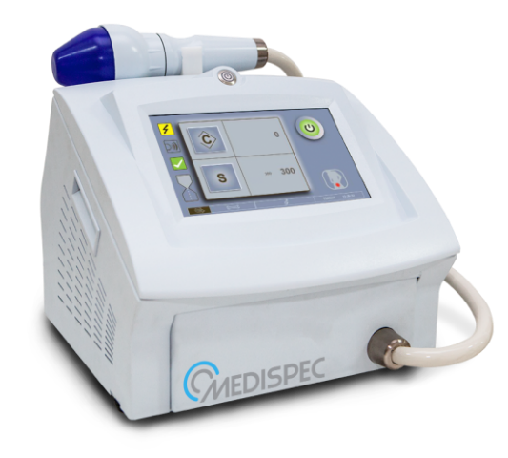


Troubles de la sexualité
Traitement médical de la dysfonction érectile par onde de choc
Traitez la cause et non les symptômes grâce à une méthode naturelle
Les ondes de choc : un nouvel espoir
Des millions d’hommes souffrent de dysfonction érectile en France. Pour beaucoup d’entre eux la cause est d’origine vasculaire ou diabétique.
En agissant directement sur les origines de la dysfonction érectile plutôt que sur les symptômes notre solution ED1000 est une technologie réellement innovante.
Le principal avantage de notre traitement thérapeutique est qu’il obtient des effets durables sur les fonctions érectiles, et ce de manière naturelle, sans souffrance ni prise de médicaments.
www.novelator.com

